Slide 1
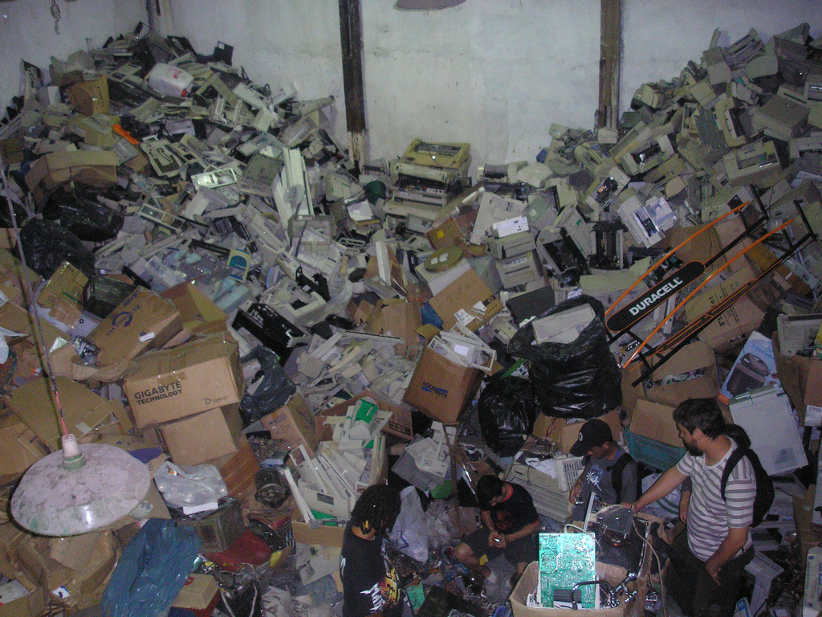
RECIKLIRANJE ELETKRIČNOG I ELEKTRONIČKOG (EE) OTPADA

Slide 2
Električni i elektronički otpad je: otpadna električna i elektronička oprema uključujući sklopove i sastavne dijelove, koji nastaju u gospodarstvu (industriji, obrtu i sl.), EE otpad iz kućanstva odnosno otpadna električna i elektronička oprema nastala u kućanstvima ili proizvodnim ili uslužnim djelatnostima kad je po vrsti i količini slična EE otpadu iz kućanstva.
Električna i elektronička oprema i uređaji predstavlja sve proizvode koji su za svoje pravilno djelovanje ovisni o električnoj energiji ili elektromagnetskim poljima kao i oprema za proizvodnju, prijenos i mjerenje struje ili jakosti elektromagnetskog polja, a namijenjena je korištenju pri naponu koji ne prelazi 1.000 V za izmjeničnu i 1.500 V za istosmjernu struju i ne uključuje ambalažu.

Slide 3
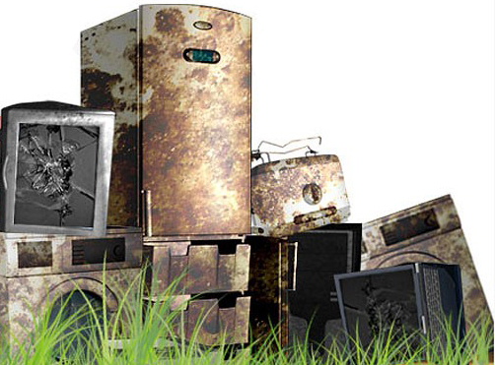
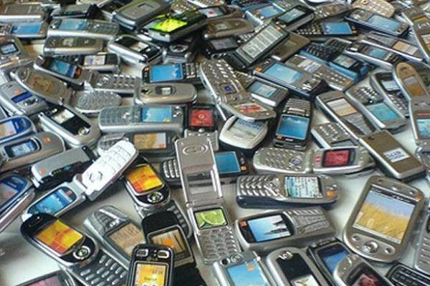
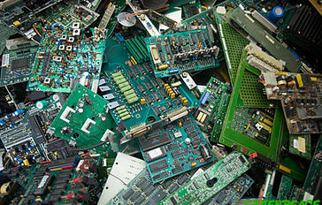
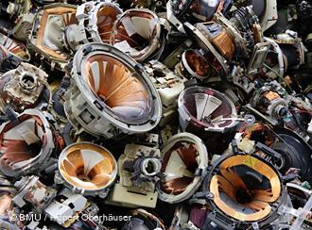
Prema mjestu nastanka EE-otpad se dijeli u dvije grupe:
EE otpad koji nastaje u gospodarstvu (industrija, obrt i slično).
EE otpad iz kućanstva

Slide 4
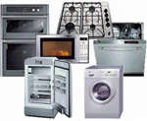
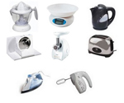
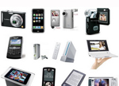
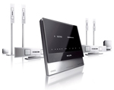
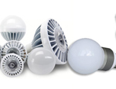
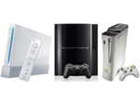
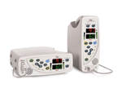
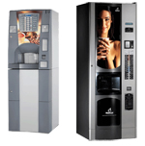
VRSTE ELEKTRIČNOG I ELEKTRONIČKOG OTPADA
VELIKI KUĆANSKI UREĐAJI
MALI KUĆANSKI UREĐAJI
OPREMA INFORMATIČKE TEHNIKE
OPREMA ŠIROKE POTROŠNJE
ELEKTRIČNI I ELEKTRONIČKI ALATI
MEDICINSKI UREĐAJI
RASVJETNA OPREMA
OPREMA ZA RAZONODU
INSTRUMENTI ZA NADZOR I UPRAVLJANJE
SAMOPOSLUŽNI APARATI
Klikni na sliku za više informacija

Slide 5
VELIKI KUĆANSKI UREĐAJI
Veliki rashladni uređaji
Hladnjaci
Ledenice
Ostali veliki uređaji za hlađenje konzerviranje i spremanje hrane
Strojevi za pranje
Sušilice rublja
Strojevi za pranje posuđa
Kuhinjske peći
Električni štednjaci …

Slide 6
MALI KUĆANSKI UREĐAJI
Usisavači
Uređaji za čišćenje tepiha
Ostali uređaji za čišćenje
Uređaji za šivanje, pletenje, tkanje i ostalu obradu tkanine
Glačala i ostali uređaji za glačanje izažimanje i drugo uređivanje odjeće
Pržilice
aparati za kavu…

Slide 7
OPREMA INFORMATIČKE TEHNIKE
Velika računala
Miniračunala
Osobna računalna oprema:
(CPU, miš, zaslon i tipkovnica)
Računala “laptop”
Računala “notebook”
Računala “notepad”
Pisači
Kopirna oprema…

Slide 8
OPREMA ŠIROKE POTROŠNJE
Radioaparati
Televizijski aparati
Videokamere
Videorekorderi
Hi-fi-uređaji
Audiopojačala
Glazbeni instrumenti…

Slide 9
RASVJETNA OPREMA
Rasvjetna tijela za fluorescentne svjetiljke osim svjetiljaka za kućanstvo
Ravne fluorescentne svjetiljke
Kompaktne fluorescentne svjetiljke…

Slide 10
ELEKTRIČNI I ELEKTRONIČKI ALATI
Bušilice
Pile
Šivaći strojevi
Oprema za okretanje, mljevenje, brušenje, poliranje, piljenje, rezanje, sječenje, bušenje, prošupljivanje, probijanje, previjanje, savijanje ili za sličnu obradu drveta, metala i drugih materijala
Alati za zakivanje, spajanje čavlima, spajanje vijcima, alati za skidanje zakovica, čavala ili vijaka ili za slične namjene
Alati za zavarivanje, lemljenje …

Slide 11
OPREMA ZA RAZONODU
Električni kompleti s tračnicama ili automobilima
Ručne konzole za videoigre
Videoigre
Računala za biciklizam, ronjenje, trčanje, veslanje itd.
Športska oprema s električnim ili elektroničkim komponentama
Automati s kovanicama za igranje

Slide 12
MEDICINSKI UREĐAJI
Radioterapijska oprema
Kardiološki uređaji
Uređaji za dijalizu
Plućni ventilatori
Uređaji nuklearne medicine
Laboratorijska oprema za dijagnostiku in vitro
Analizatori
Ledenice
Uređaji za ispitivanje oplodnje

Slide 13
INSTRUMENTI ZA NADZOR I UPRAVLJANJE
Detektori dima
Regulatori grijanja
Termostati
Uređaji za mjerenje, vaganje ili ugađanje za kućanstvo ili laboratorije
Ostali instrumenti za nadziranje i upravljanje koji se upotrebljavaju u industrijskim instalacijama (npr. na kontrolnim pločama)

Slide 14
SAMOPOSLUŽNI APARATI
Automatski uređaji za izdavanje toplih napitaka
Automatski uređaji za izdavanje toplih i hladnih boca ili kutija
Automatski uređaji za izdavanje čvrstih proizvoda
Automatski uređaji za izdavanje novca
Svi uređaji koji automatski izdaju sve vrste proizvoda

Slide 15
SAKUPLJANJE I RECIKLIRANJE EE OTPADA
Vrlo je bitno da se EE otpad sakuplja odvojeno od komunalnog otpada i zatim zbrinjava na ekološki prihvatljiv način.
Tehnološki proces recikliranja EE otpada dijelimo na 3 faze:
Odvojeno skupljanje EE otpada
Primarna obrada EE otpada
Sekundarna obrada EE otpada

Slide 16
SAKUPLJANJE I RECIKLIRANJE EE OTPADA
EE otpad nije dozvoljeno odlagati zajedno s ostalim otpadom iz domaćinstva, već ga je potrebno izdvojiti i predati ovlaštenim sakupljačima.
Građani mogu naručiti odvoz EE otpada na sljedeće načine:
Pozivom na BESPLATAN BROJ ovlaštenih sakupljača EE-otpada
Putem SMS-a na broj ovlaštenih sakupljača EE-otpada
Unosom naloga na internet stranicama ovlaštenih sakupljača EE-otpada
Putem elektroničke pošte
Također, građani mogu i osobno dovesti EE otpad u reciklažna dvorišta, odnosno specijalizirana mjesta ovlaštenih sakupljača EE otpada (trgovine, servisi, trgovački centri i sl.)

Slide 17
SAKUPLJANJE I RECIKLIRANJE EE OTPADA
Recikliranjem EE otpada direktno pridonosimo:
Očuvanju ljudskog zdravlja Štednji skupe i dragocjene energije Smanjenju deponijskog prostora Očuvanju prirode i smanjenju potražnje za prirodnim sirovinama Smanjenju onečišćenosti zraka, vode i tla.
Oznaka za označavanje odvojenog skupljanja EE otpada

Slide 18
IZRADILI: Ivan Škrabo
Dario Mendeš

